Slide 1
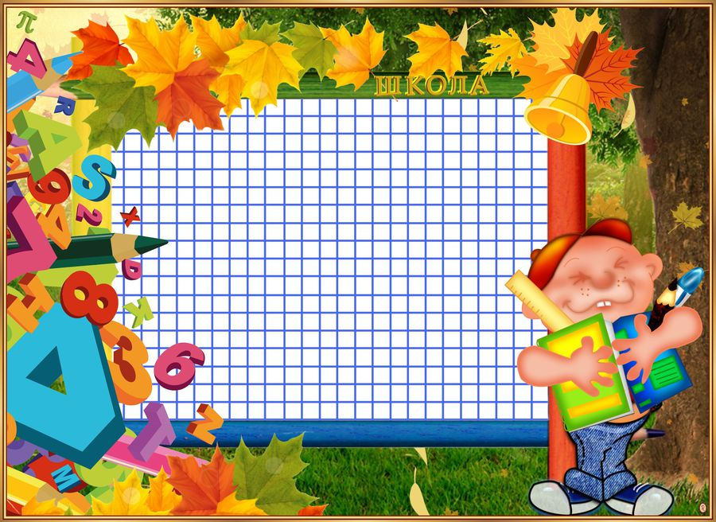
Развитие креативного мышления младших школьников
Коваленко Мария Валерьевна,
учитель начальных классов
МАОУ «Лицей №77 г. Челябинска»

Slide 2
“Если ученик в школе не научился сам ничего творить, то и в жизни он всегда будет только подражать, копировать...”. Л.Н. Толстой

Slide 3
Креативность- это способность человека принимать творческие решения, создавать принципиально новые идеи. В повседневной жизни- это смекалка, способность находить выход из безвыходной ситуации, используя обстановку, предметы и обстоятельства необычным образом

Slide 4
Методы развития креативного мышления - создание поисковой ситуации - решение нестандартных задач - метод «Если бы…» - «Мозговой штурм» - разгадывание ребусов, головоломок, загадок - сочинение стихотворений, придумывание историй - ТРИЗ- технологии

Slide 5
Разгадывание загадок
Киргизская сказка «Мудрая девушка»
Правитель государства при выборе жены задал девушкам три загадки:
-Какое расстояние между востоком и западом?
-Какое расстояние между небом и землёй?
-Какое расстояние между правдой и ложью?
Разгадай эти загадки.
Придумай свою мудрую загадку!

Slide 6
Создание поисковой ситуации
«Полезная каша»
Дениска в рассказе В. Драгунского отказывается
есть манную кашу. Докажи, что каша- богатырская еда.
Приведи 5 аргументов в пользу манной каши.
Предложи своё оформление блюда с кашей, такое, чтоб Дениска
съел его с удовольствием.

Slide 7
Создание поисковой ситуации
«Беглец»
Представьте себе, что из истории нашей страны «убежал» 1380 год. Хорошо ли после этого станет «жить на Руси»? Почему?
Напиши небольшую сказку «Как год убежал из истории».
А если бы убежал 1941 год?

Slide 8
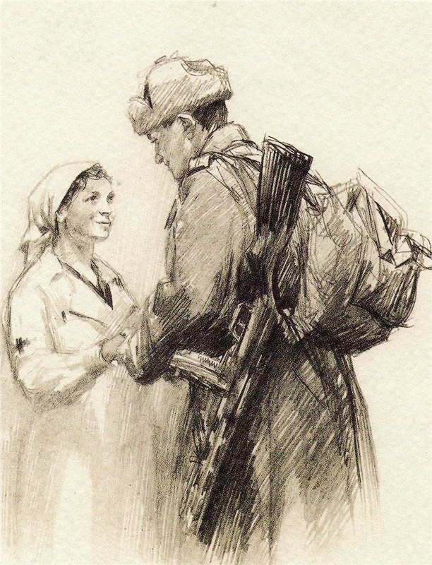
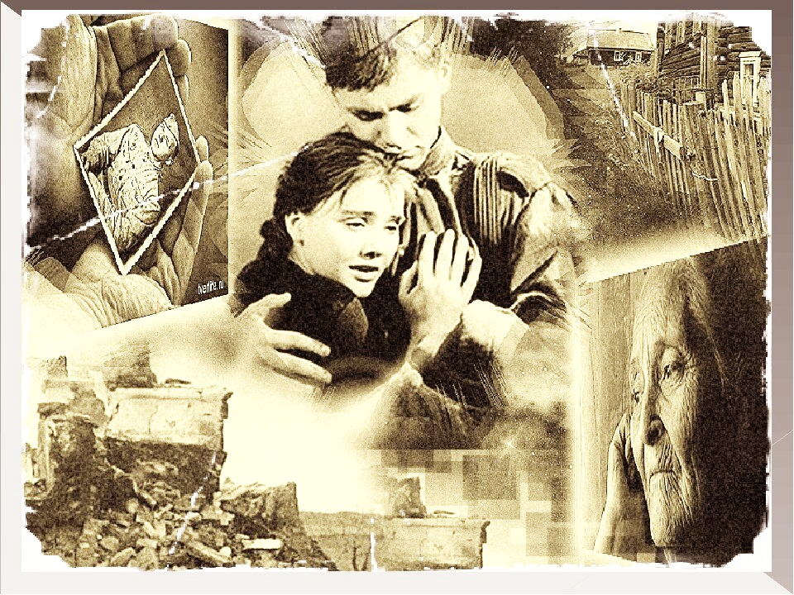

« Если б не было войны…»

Slide 9
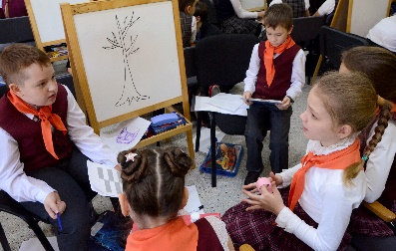
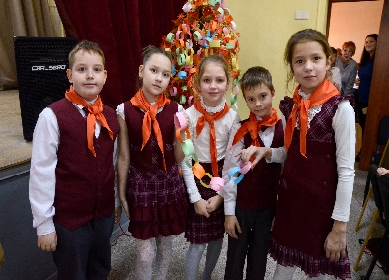
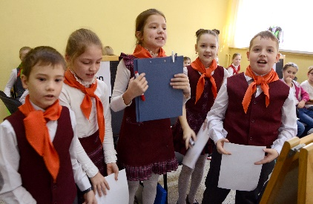
ТРИЗ
-Курс внеурочной деятельности
-Участие в Большом ТРИЗ-овском путешествии
Создание электронных задачников

Slide 10

«Большое ТРИЗ-овское путешествие»
Задачник -
презентация

Slide 11
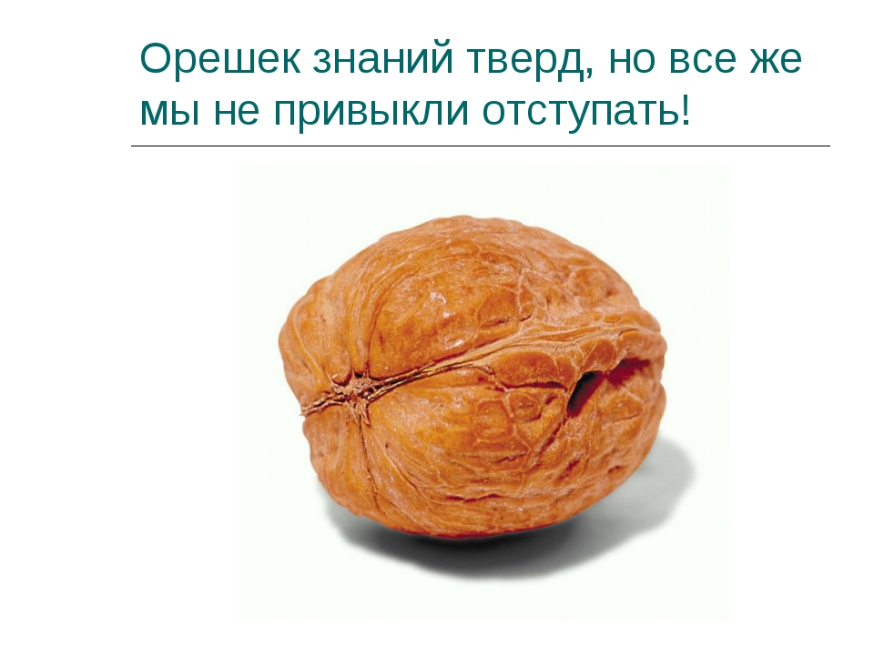
Команда «Крепкий орешек» МАОУ «Лицей № 77 города Челябинска»

Slide 12
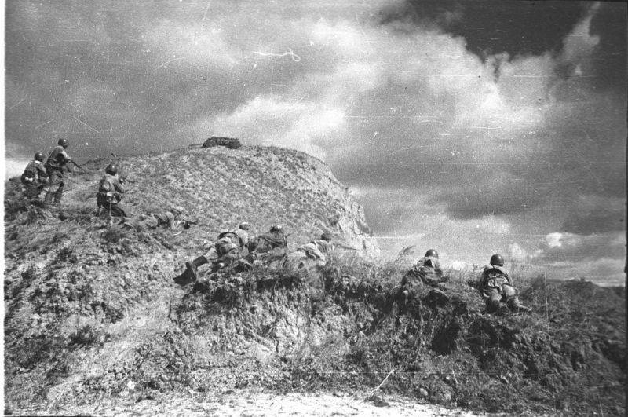
«Секретное оружие»
Брали наши бойцы под Орлом одну высоту. И высотка-то не больно какая, а не подступишься: всё открыто, ни кустика, ни ямки, понизу топь, а немец строчит и строчит из дота. Пробовали бить по врагу из миномётов- дым, пыль, никакого результата. И потери у нас немалые.
Выход нашёл молоденький солдатик. Попросил отпустить его в брошенную деревню. « Если найду, что мне нужно, после обеда сковырнём немца. Только надо обождать, когда солнце к немцу за спину зайдёт…»
Какое оружие принёс боец из деревни?

Slide 13
«Большое ТРИЗовское путешествие»
Задачник-
презентация

Slide 14
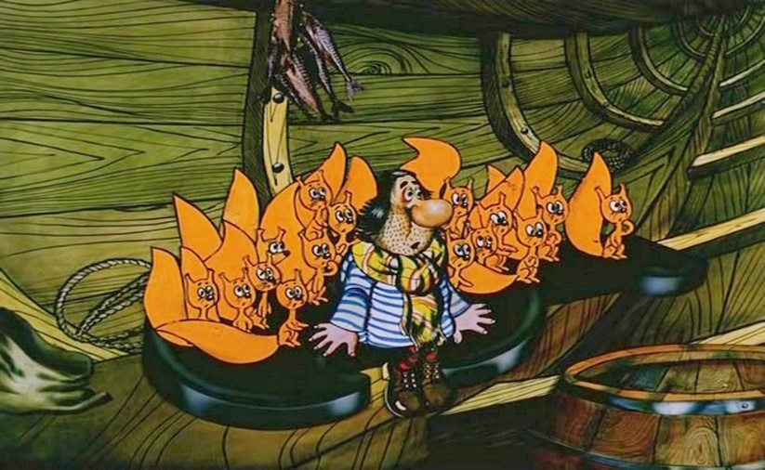
Приключения капитана Врунгеля
В мультфильме «Приключения капитана Врунгеля» сбежавшие от пожара белки заполонили всю яхту «Беда». Капитан попросил запереть белок в трюме, а потом отдал их в зоопарк. Из-за лишнего груза яхта стала плыть медленнее.
Как капитану белок спасти и скорость яхты не потерять?

Slide 15
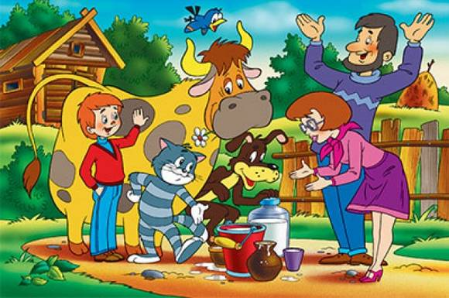
Большое ТРИЗ-овское ПУТЕШЕСТВИЕ Приглашаем в Простоквашино

Slide 16
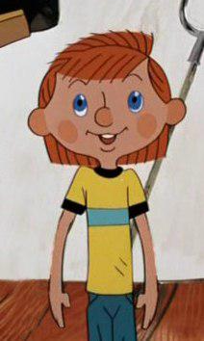
Задача Дяди Фёдора
Мама Дяди Фёдора, вернувшись с курорта, привезла ему в подарок чудесную раковину. Дядя Фёдор решил сделать из неё ожерелье. Но обвязать раковину ниткой не удавалось. Нитка соскальзывала с раковины, не могла на ней удержаться. Надо пропустить нитку сквозь всю раковину! Но как это сделать? Ведь внутри раковина закручена спиралью!
Как продеть нитку сквозь всю раковину?

Slide 17
«Мы должны воспитывать так, чтобы ребёнок чувствовал себя искателем и открывателем знаний. Только при этом условии однообразная, напряжённая, утомительная работа окрашивается радостными чувствами и приносит маленьким людям переживания творца».
В.А. Сухомлинский

